Slide 1

LĨNH VỰC PHÁT TRIỂN NGÔN NGỮ
Chủ đề: Nghề nghiệp
Hoạt động: Làm quen với văn học
Đề tài: Truyện “Cô bác sĩ tí hon”
Lứa tuổi: 4-5 tuổi
Thời gian: 25-30 phút

Slide 2


Chương trình:
“Kể bé nghe”

Slide 3
Gây hứng thú

Slide 4

Kể lần 1. Kể diễn cảm
Thu H»ng

Slide 5
Kể lần 2, Kết hợp powerpoint
Thu H»ng

Slide 6
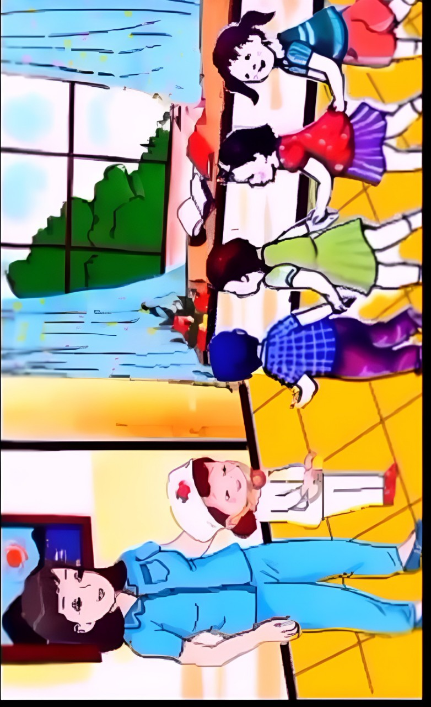
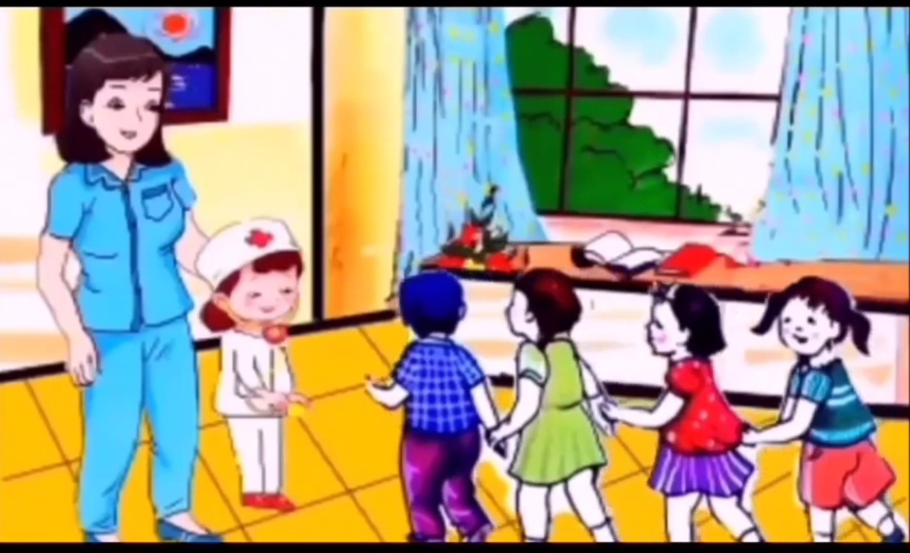

Slide 7
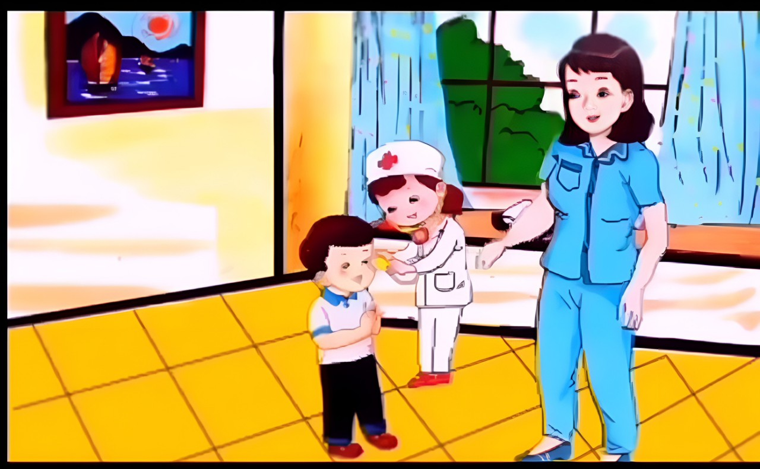


Slide 8
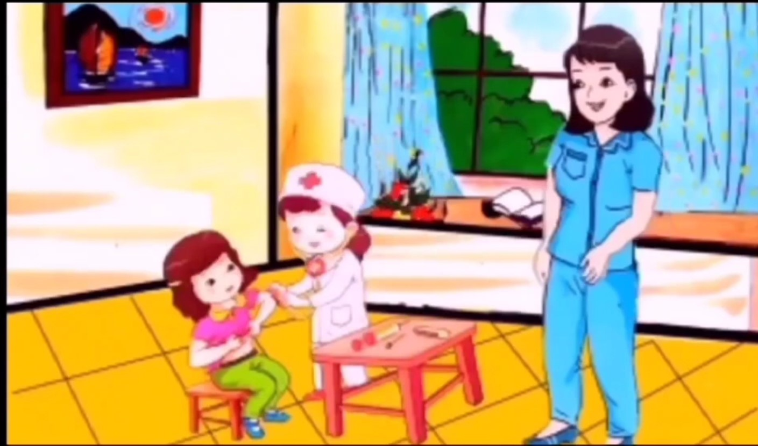
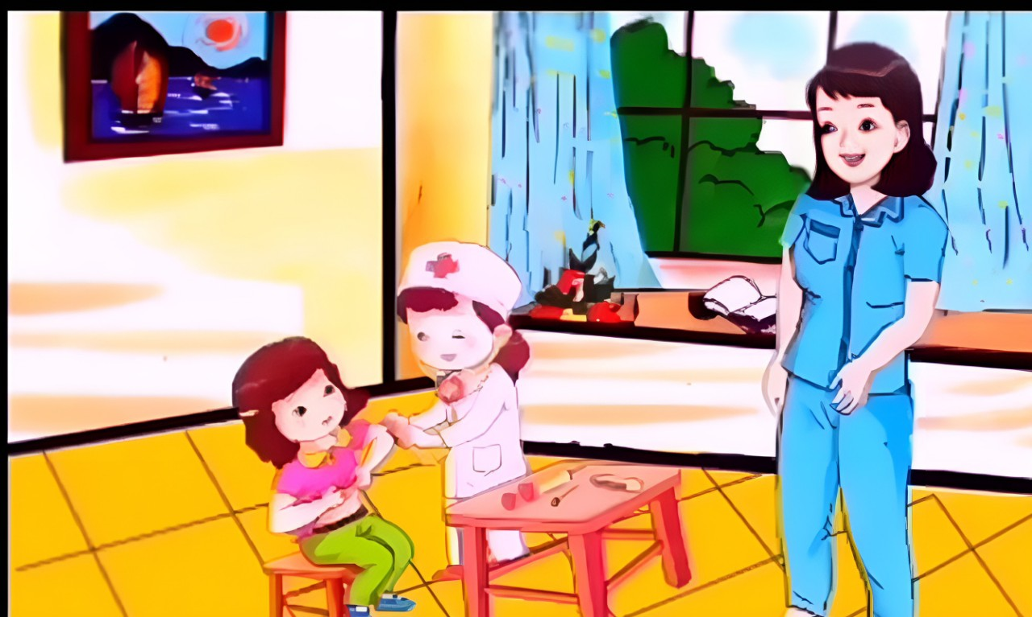

Slide 9
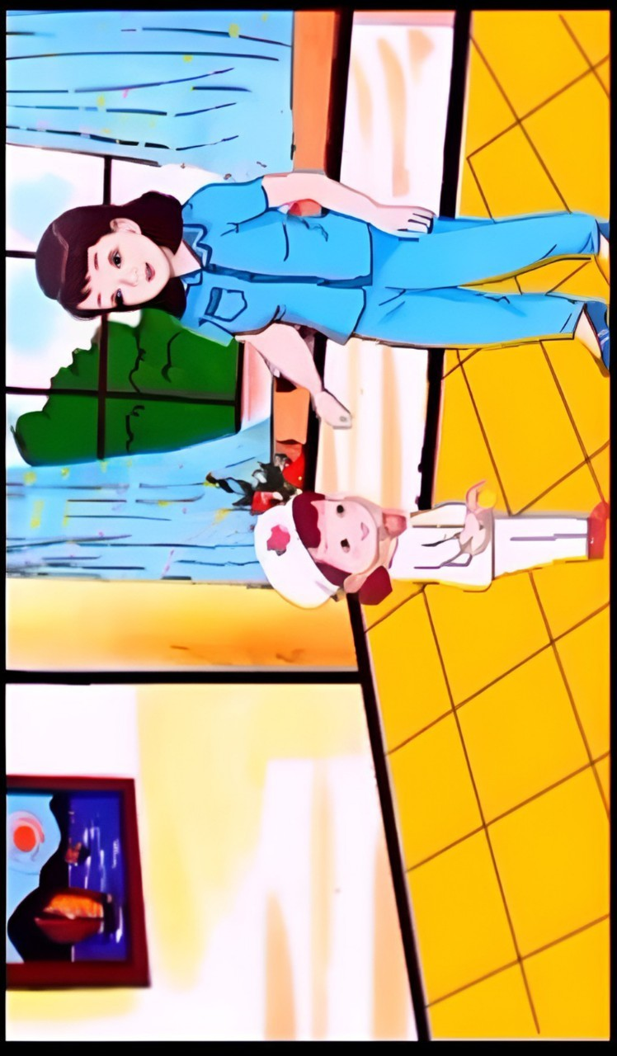

Slide 10
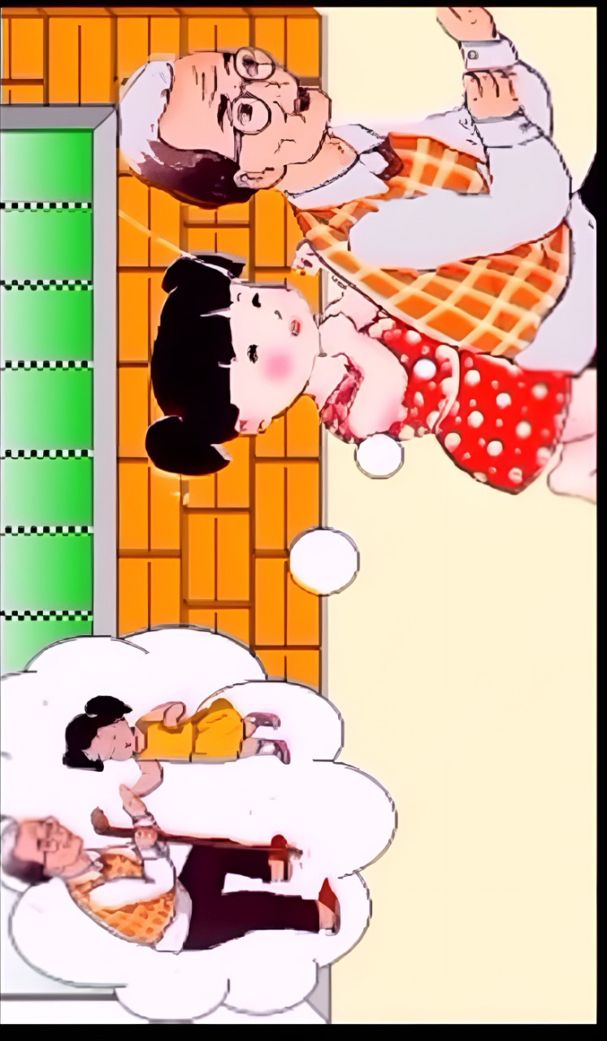

Slide 11


2. Đàm thoai – Giảng giải- Trích dẫn

Slide 12
Thu H»ng

Slide 13
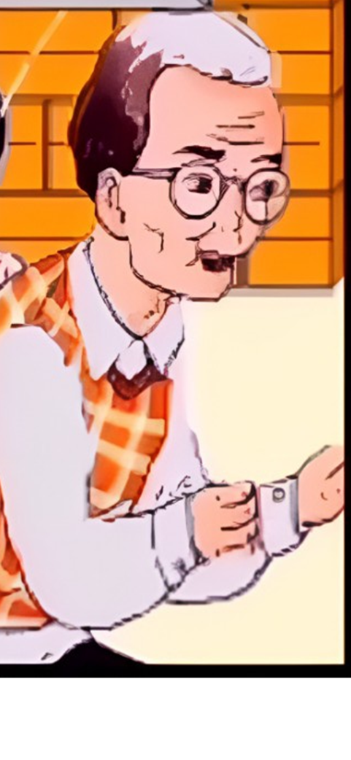
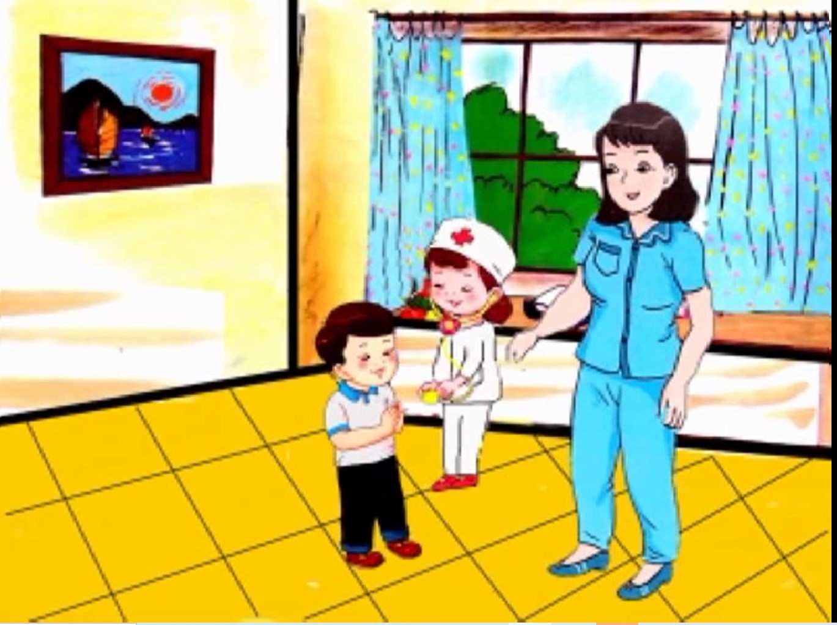

Slide 23
Qua câu chuyện con học được điều gì?

Slide 24

Lần 3. Kể với mô hình

Slide 25
Củng cố

Slide 26

Hát và vận động:
“Bé tập đánh răng”

Slide 27

Chúc các con chăm ngoan học giỏi

